Slide 1
第3章 二极管及其基本电路

Slide 2
3.1 半导体的基本知识
根据物体导电能力(电阻率)的不同，分为导体、绝缘体和半导体。
典型的半导体有硅Si和锗Ge以及砷化镓GaAs等。
一、半导体的特性
1.导电能力：介于导体、绝缘体之间。
2.光敏性、热敏性：
随着温度、光照增加，导电能力增强。
3掺杂性：
在纯净的半导体中掺入少量杂质，导电能力显著增强。

Slide 3
二、本征半导体
本征半导体——化学成分纯净、没掺入杂质的半导体。
1. 原子结构：以Si,Ge为例
Si
Ge
硅和锗是四价元素，在原子最外层轨道上的四个电子称为价电子

Slide 4
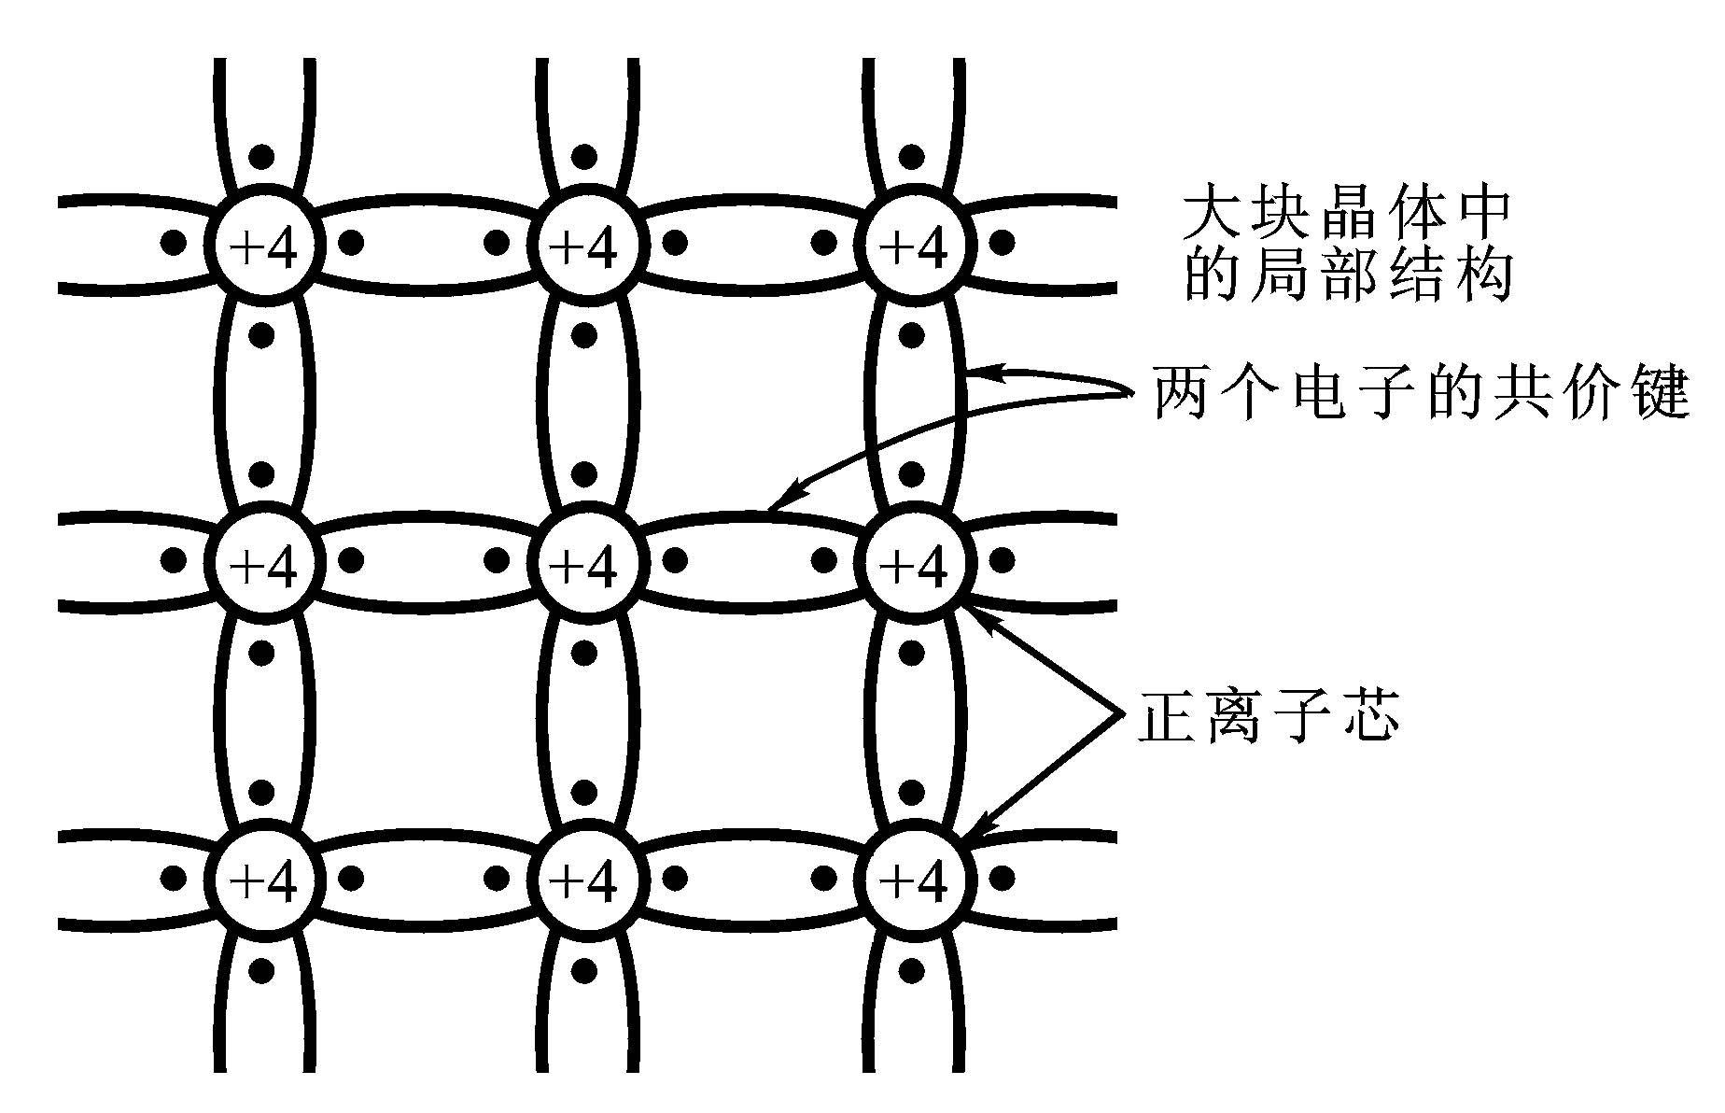
2. 共价键
（晶体结构）
共价键结构平面示意图
共价键中的两个电子被紧紧束缚在共价键中，称为束缚电子，T=0K=-273ºC时束缚电子能量不足以脱离共价键成为自由电子，相当于绝缘体。

Slide 5
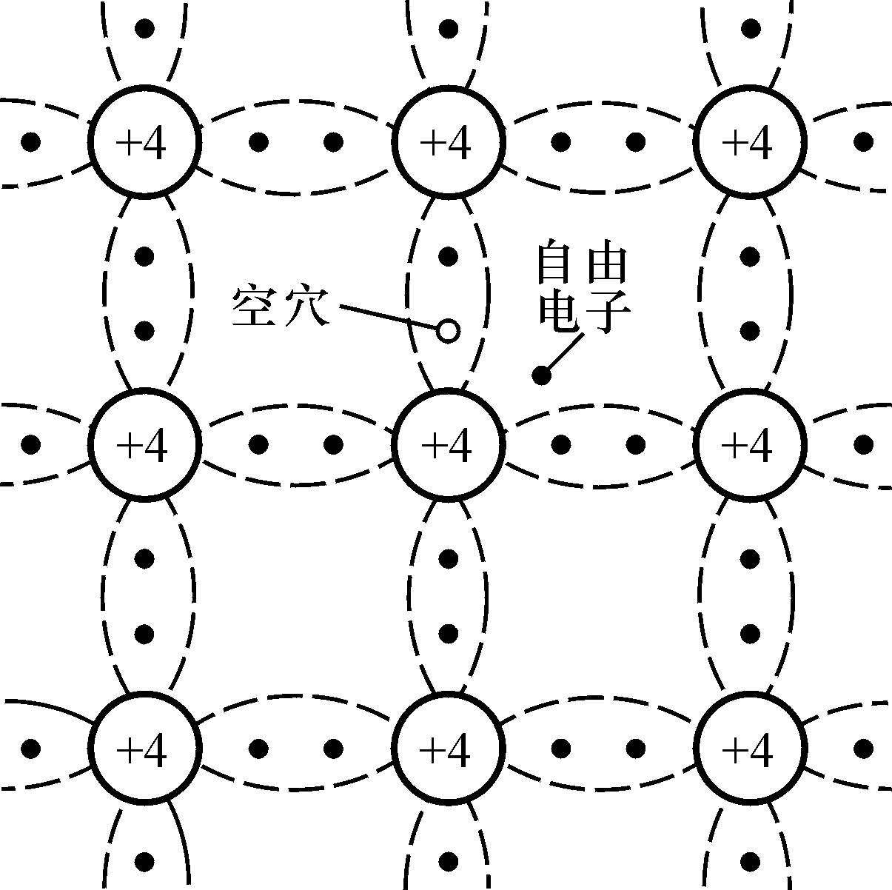
3. 本征激发（热激发）
当温度升高（例如室温）或受到光的照射时，价电子能量增高，有的价电子可以挣脱共价键的束缚，而参与导电，成为自由电子。
自由电子产生的同时，在其原来的共价键中就出现一个空位，称这个空位为空穴。
自由电子和空穴是成对出现的，称为电子空穴对。

Slide 6
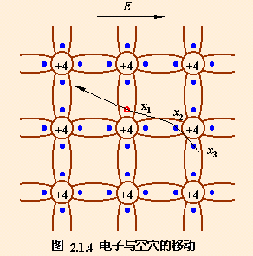
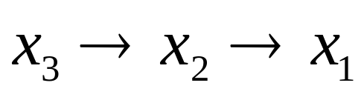
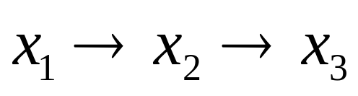
空穴导电：
束缚电子从
视为空穴从
半导体中出现两种载流子
自由电子
电量相等，极性相反，数目相同
同时参与导电
空穴
空穴的出现是半导体区别于导体的重要标志！

Slide 7
三、杂质半导体
在本征半导体中掺入微量的杂质，可使半导体的导电性能显著增强。掺入杂质的半导体称为杂质半导体。
N型(电子)半导体——掺入五价杂质元素(如磷P)
P型(空穴)半导体——掺入三价杂质元素(如硼B)

Slide 8
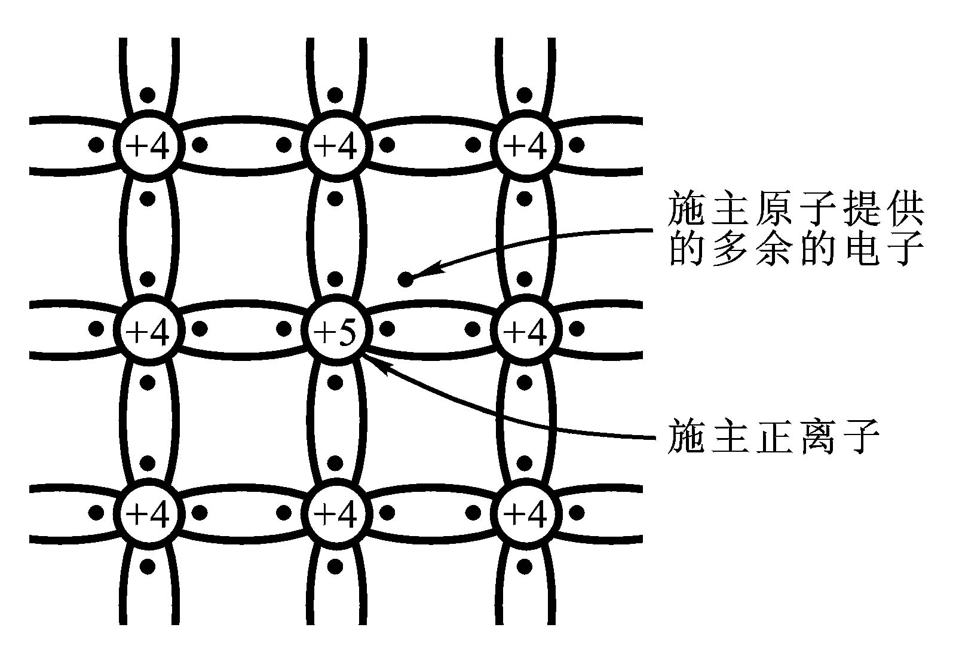
1. N型半导体
五价杂质原子中只有四个价电子能与周围四个半导体原子中的价电子形成共价键，而多余的一个价电子因无共价键束缚而容易形成自由电子。
在N型半导体中自由电子是多数载流子（多子)，它主要由杂质原子提供；空穴是少数载流子（少子）, 由本征激发形成。
提供自由电子的五价杂质原子因带正电荷而成为正离子，故称为施主杂质。
主要依靠自由电子导电!!!
Notes:
掺入五价杂质元素

Slide 9
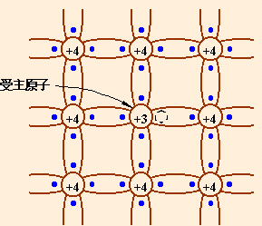
2. P型半导体
因三价杂质原子在与硅原子形成共价键时，缺少一个价电子而在共价键中留下一个空穴。
空穴
在P型半导体中空穴是多数载流子，它主要由掺杂形成；自由电子是少数载流子， 由热激发形成。
空穴很容易俘获电子，使杂质原子成为负离子。因而三价杂质也称为受主杂质。
主要依靠空穴导电!!!

Slide 10
3.2 PN结的形成及特性
3.2.1 载流子的漂移与扩散
漂移：
由电场作用引起的载流子的运动称为漂移运动。
扩散：
由载流子浓度差引起的载流子的运动称为扩散运动。

Slide 11
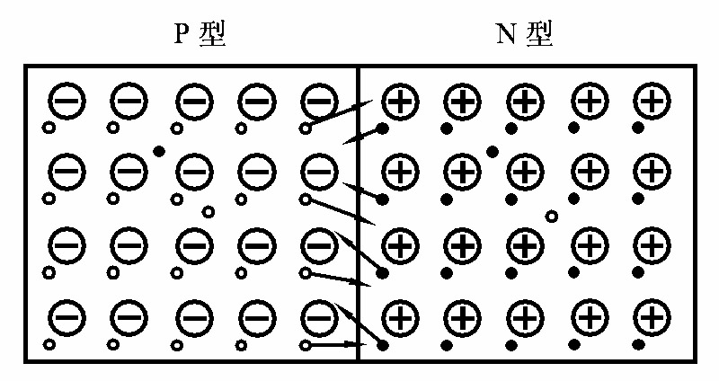
3.2.2 PN结的形成
在本征半导体两侧通过扩散不同的杂质,分别形成N型半导体和P型半导体。

Slide 12
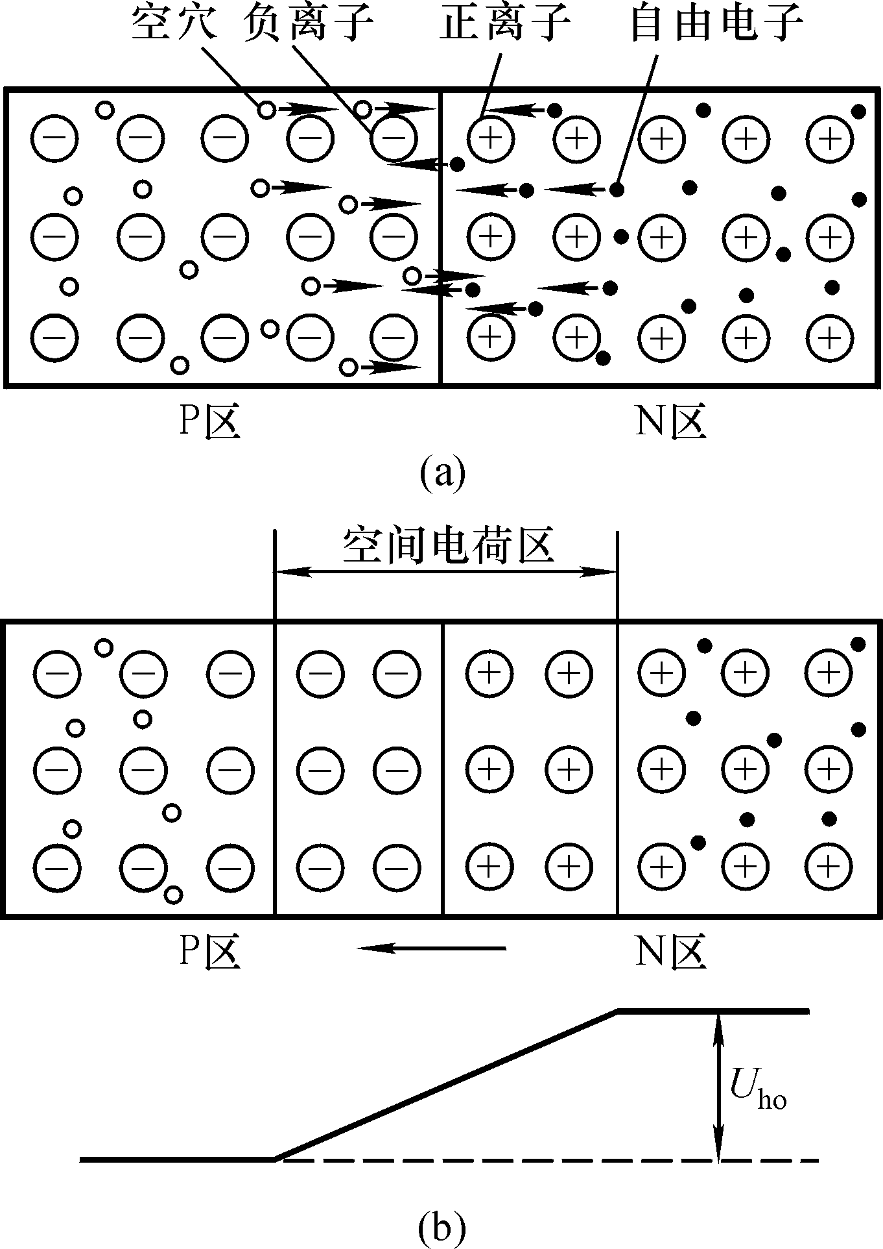

因浓度差
多子的扩散运动
由杂质正负离子形成空间电荷区
空间电荷区形成内电场 ₀
↓
阻止多子扩散
↓
促使少子漂移
↓
多子的扩散 = 少子的漂移
即达到动态平衡
方向
↓
稳定的空间电荷区称为PN结
很薄，几微米~几十微米
Notes:
对于P型半导体和N型半导体结合面，离子薄层形成的稳定的空间电荷区称为PN结。

Slide 13

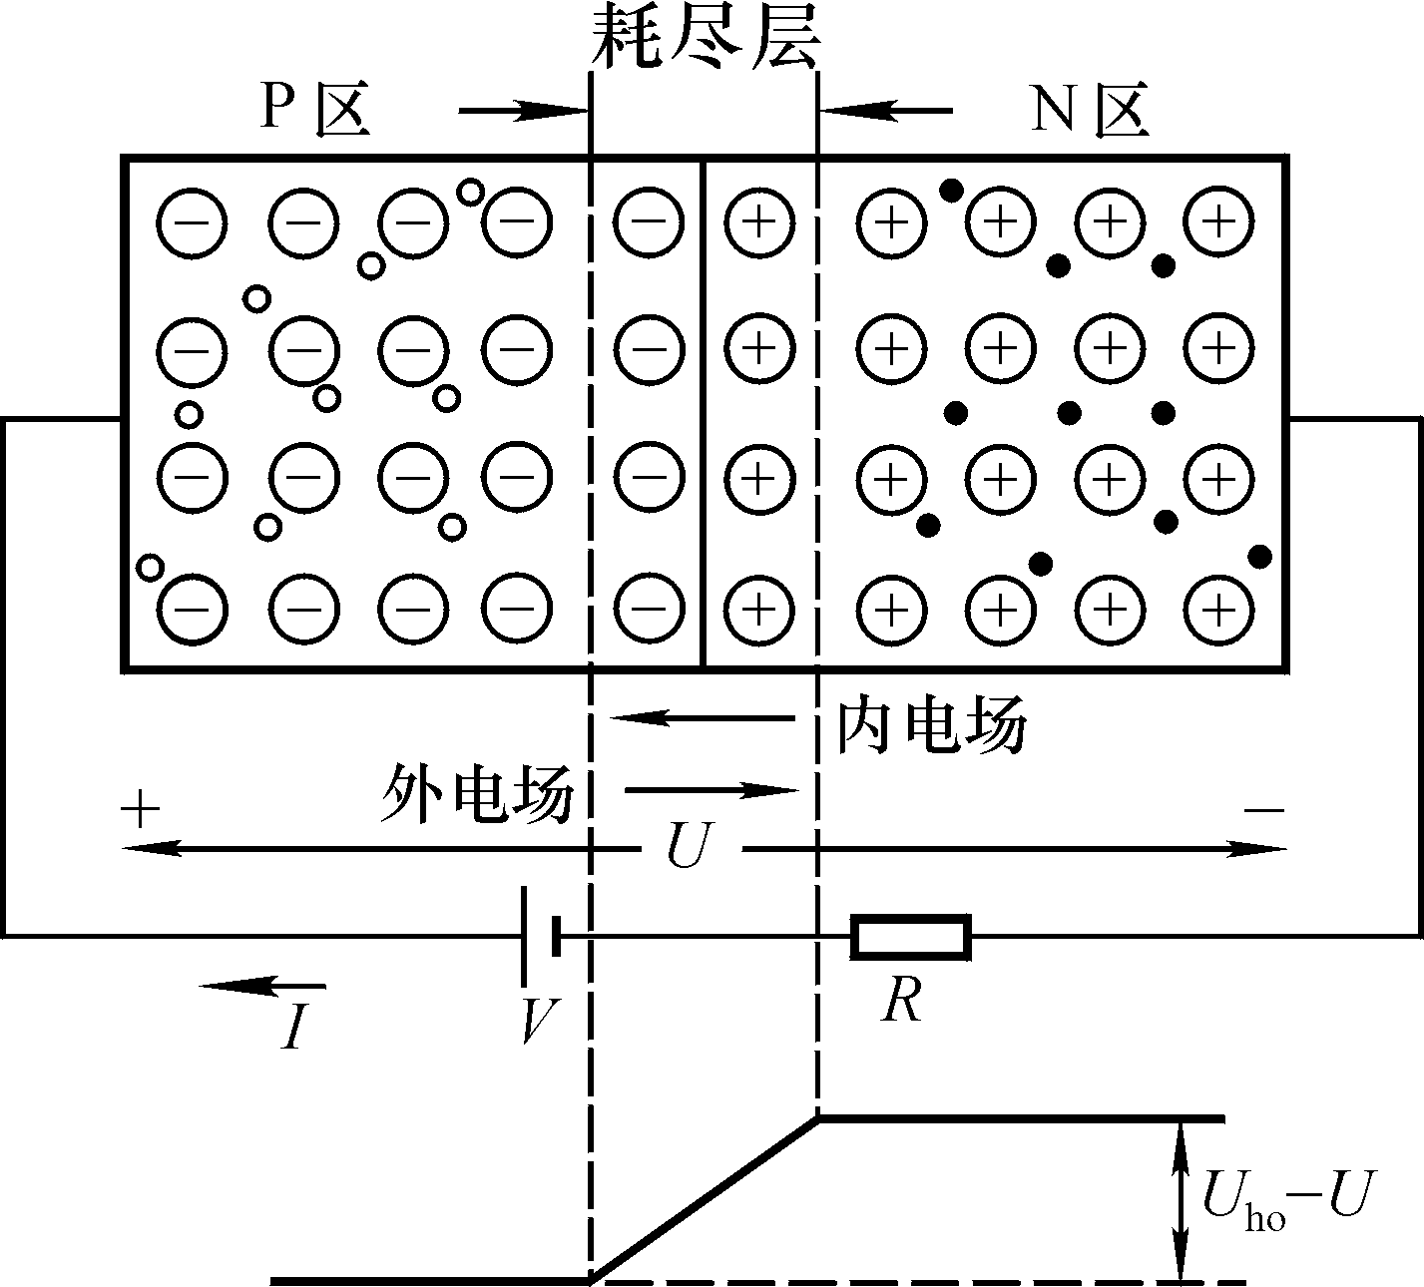
3.2.3 PN结的单向导电性
当外加电压使PN结中P区的电位高于N区的电位，称为加正向电压，简称正偏；反之称为加反向电压，简称反偏。
(1) PN结加正向电压(正偏)
PN结变窄
有利于多子扩散不利于少子漂移
最后形成较大的正向电流

Slide 14
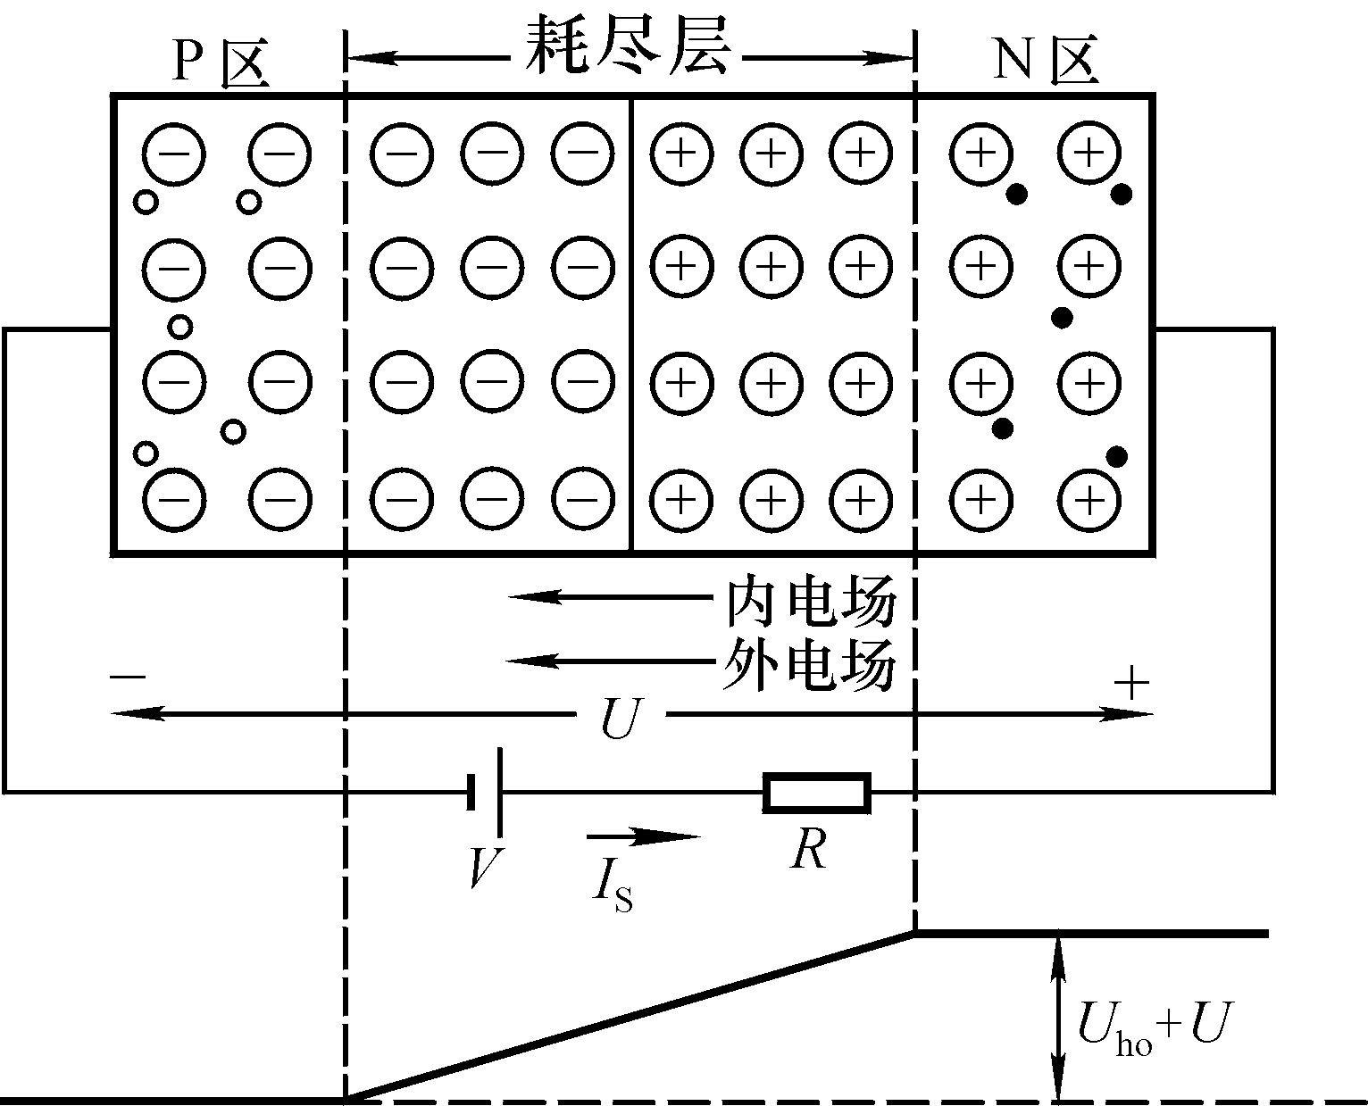
(2) PN 结加反向电压(反偏)
PN结变宽
阻碍多子扩散
有利于少子漂移
最后形成很小的反向漂移电流（µA级）
反向饱和电流I_{S} 。

Slide 15
PN结加正向电压时， 具有较大的正向扩散电流。 PN结呈现低电阻，导通。
PN结加反向电压时， 具有很小的反向漂移电流。 PN结呈现高电阻，截止。
由此可以得出结论：PN结具有单向导电性。

Slide 16
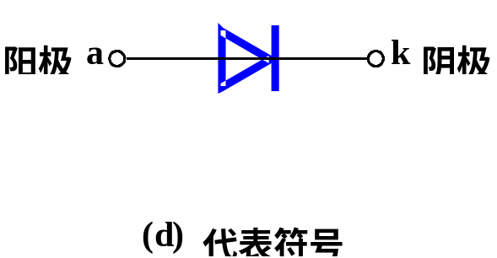
3.3 半导体二极管
在PN结上加上引线和封装，就成为一个二极管。
A
P
N
K
二极管的代表符号
D

Slide 17
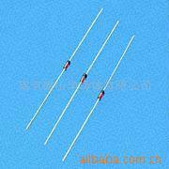
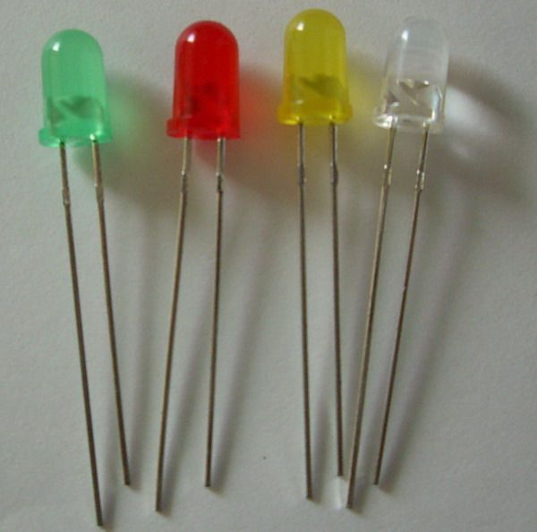

Slide 18
3.3.2 二极管的V-I 特性
(1) 正向特性
  当0＜V_{D}＜V_{th}时，外电场不足以克服PN结的内电场，
正向电流为零。
ii) 当V_{D}＞V_{th}时，内电场大为削弱，
开始出现正向电流，并按指数规律增长。
V_{th}称为死区或开启电压
Si二极管的死区电压V_{th}=0.5 V左右，
Ge二极管的死区电压V_{th}=0.1 V左右。

Slide 19
(2)反向特性
当V_{BR}＜V_{D}＜0时，反向电流很小，趋于饱和I_{S}
Si二极管的饱和电流Is < 1μΑ ，
Ge二极管的饱和电流Is 为几个μΑ ~ 十几个μΑ
I_{S}越小单向导电性越好
当V_{D} ≤V_{BR}时，反向电流急剧增加，V_{BR}称为反向击穿电压。
反向击穿原因两种：
雪崩击穿
电击穿——可逆
齐纳击穿
稳压管
热击穿——不可逆
Notes:
当V_{BR}＜V＜0时，反向电流很小，且基本不随反向电压的变化而变化，此时的反向电流也称反向饱和电流I_{S 。}当PN结的反向电压增加到一定数值时，反向电流突然快速增加，此现象称为PN结的反向击穿。在反向区，硅二极管和锗二极管的特性有所不同。
硅二极管的反向击穿特性比较硬、比较陡，反向饱和电流也很小；锗二极管的反向击穿特性比较软，过渡比较圆滑，反向饱和电流较大

Slide 20
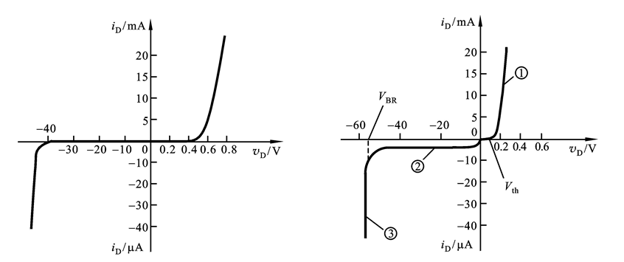

Slide 21
I
二极管的简化模型
V
恒压降模型：
V_{th}
V_{D}>V_{th} 二极管导通，导通后箝位
V_{D}= V_{th}
恒压降模型
V_{D}<V_{th} 二极管截止。
I
理想模型：
V
D正偏即导通，导通后箝位
V_{D}= 0
理想模型
即D导通相当于短路
D反偏即截止，
相当于开路

Slide 22
如何判断D导通或截止
将D断开
对于恒压降模型，测量V_{阳}—V_{阴} >V_{th}
?
是:D导通
导通后即箝位
否:D截止
对于理想D，只要V_{阳}> V_{阴}
是:D导通
导通后即箝位
否:D截止

Slide 23
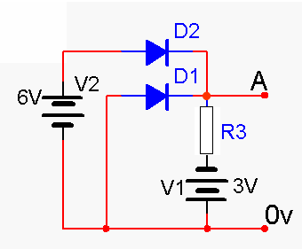
关于优先导通
(V_{阳}—V_{阴})大的二极管优先导通且箝位
例:
先假设D₁、D₂都截止
D₁:
V_{阳1}—V_{阴1}=0v-(-3v)=3v
D₂:
V_{阳2}—V_{阴2}=6v-(-3v)=9v
D₂优先导通且箝位(短路)
V_{AO} = 6v，
D₁受反压截止

Slide 24
练习1
15V
先假设D断开
25KΩ
140KΩ
V_{A}= 1V
+
18KΩ
D
V_{B}= 3.5V
10V
B
A
D承受反偏而截止
2KΩ
-
5KΩ
10KΩ

Slide 25
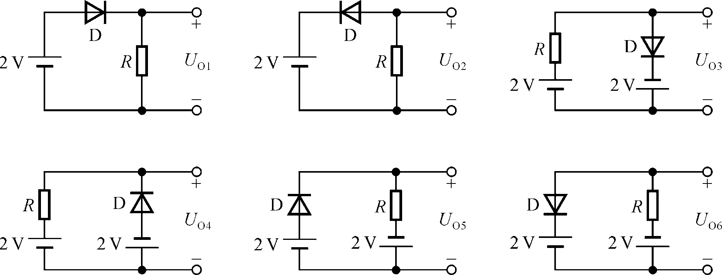
练习2
写出下列各图所示电路的输出电压值，设二极管导通电压V_{D}＝0.7V。
解：
V_{O1}≈1.3V，
V_{O2}＝0V，
V_{O3}≈－1.3V，
V_{O4}≈2V，
V_{O5}≈1.3V，
V_{O6}≈－2V。

Slide 26
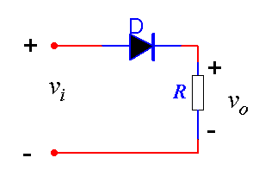
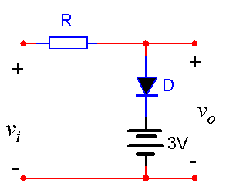

二极管应用举例
(1)整流(半波、全波) → 利用D的单向导电性
v
t
半波导通
(2)限幅(削波)
V
t
单向削波

Slide 27
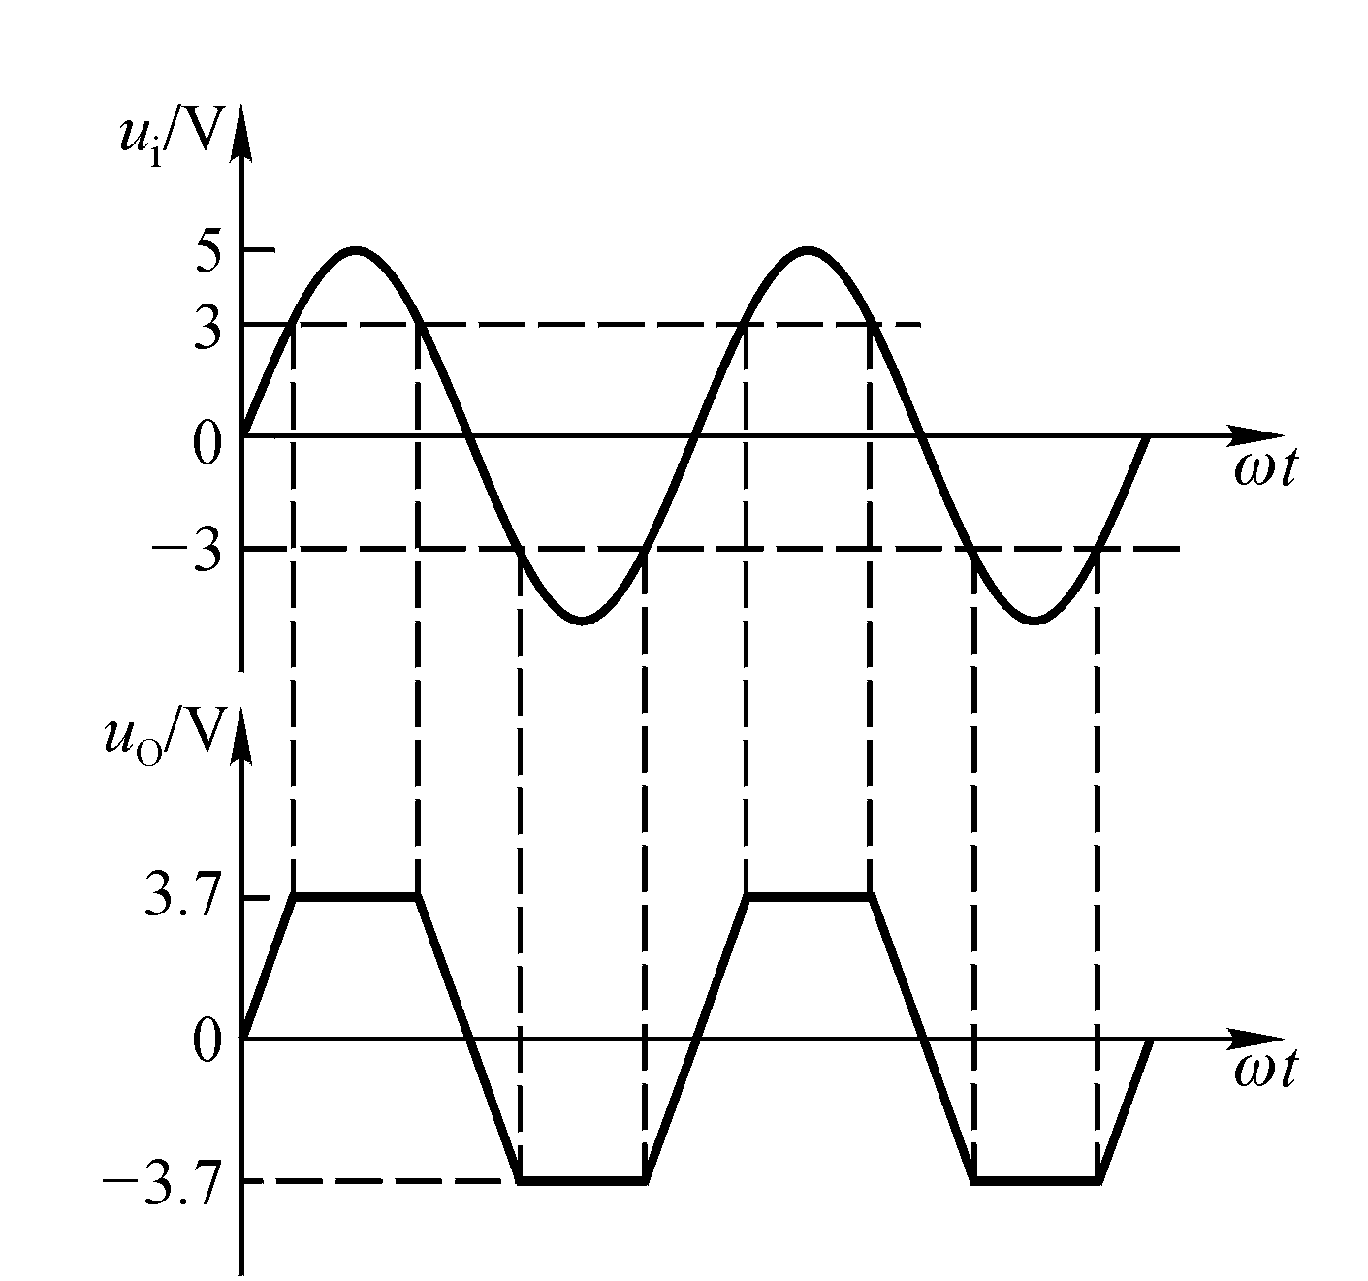
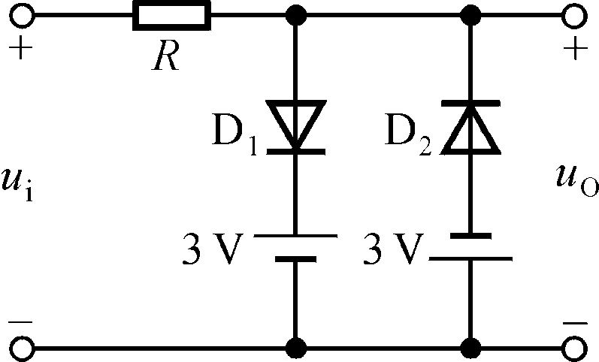
v_{i}＝5sinωt (V)，二极管导通电压 v_{D}＝0.7V。试画出 v_{i} 与 v_{O}的波形，并标出幅值。
3.7
-3.7

Slide 28
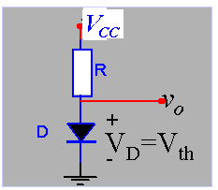
(3)低压稳压
没有稳压值 ≺3V的稳压管，同时稳压管输出稳压值过低，效果不理想
要得到≺3V的稳压值，通常利用把几个二极管串联的方法。
(4)开关作用（二极管可在数字电路中做数字开关）
D导通:开关闭和
D截止:开关断开

Slide 29
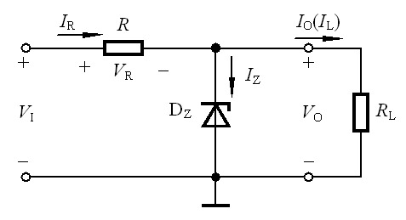
3.5 特殊二极管
1、稳压二极管（齐纳二极管）
反向击穿特性非常陡峭。
工作在反向击穿状态，
其反向击穿是可逆的
R:限流电阻
限制流经稳压管的反向电流
防止稳压管进入热击穿。

Slide 30
2. 发光二极管LED
电信号→光信号，发光亮度∝正向导通电流，用于显示、光电耦合电路发送端

Slide 31
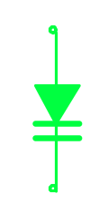
3.光电二极管
光信号→电信号，反向电流∝光照度
光电耦合电路接收端
4. 变容二极管：
结电容随U_{反}↗而显著↘
用于选频电路中，改变谐振频率。
5. 激光二极管
6. 肖特基二极管
Notes:
稳压二极管是应用在反向击穿区的特殊硅二极管。稳压二极管的伏安特性曲线与硅二极管的伏安特性曲线完全一样

Slide 32
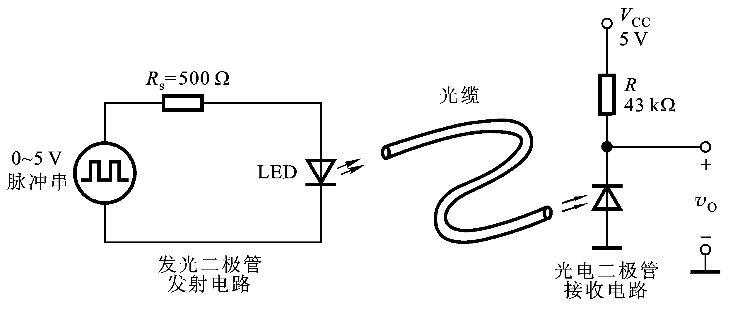
光电传输系统
光信号传输损耗小，抗干扰能力强。

Slide 33
3.3.3 二极管的主要参数
(1) 最大整流电流I_{F}
(2) 反向击穿电压V_{BR}
(3) 反向电流I_{R}
(4) 极间电容C_{d}（C_{B、} C_{D} ）
(5) 反向恢复时间T_{RR}

